Slide 1

BÁO CÁO ĐỒ ÁN LẬP TRÌNH HỆ THỐNG VÀ VI ĐIỀU KHIỂN
TÊN ĐỀ TÀI:
THIẾT BỊ CHỐNG TRỘM CHO PHÒNG TRỌ
GIẢNG VIÊN HƯỚNG DẪN: Bùi Thị Thanh Thanh
SINH VIÊN THỰC HIỆN:
Sinh viên 1: Võ Đức Phong 16NH11C (16T1)
Sinh viên 2: Nguyễn Thái Học 16NH11C (16T1)
Sinh viên 3: Nguyễn Văn Hà 16NH11B (15T3)

Slide 2
Giới thiệu đề tài
1
Vấn đề cần giải quyết:
Phát hiện được tình trạng cửa mở hay đóng
Cách gửi thông báo tới người dùng và phát cảnh báo tại bộ thiết bị
Bật tắt thiết bị khi không cần thiết
Tổ chức dữ liệu trên Sever

Slide 3
Giới thiệu đề tài
2
Giải pháp thực hiện:
Lắp đặt thiết bị sao cho cảm biến khoảng cách phải phát hiện được khi cửa bị mở
Kết nối wifi thông qua mạch NODEMCU từ đó kết nối đến Sever nếu cửa bị mở thì thông báo đến người dùng thong qua app Android
Nếu cửa bị rung hoặc mở thì loa phát âm thanh cảnh báo cho những người xung quanh
Để xử lý việc phân biệt trộm và khách thì trên app Android sẽ có 1 button để bật tắt thiết bị khi ở trong nhà và ra khỏi nhà

Slide 4
Phân công công việc
3
STT | Tên công việc | Người thực hiện | Ghi chú
1 | Quản lý việc kết nối đến mạng wifi gia đình | Võ Đức Phong | Hoàn thành
2 | Kết nối Esp8266 với Server | Nguyễn Thái Học | Hoàn thành
3 | Kết nối loa và cảm biến khoảng cách HC-SR04 với NODEMCU | Võ Đức Phong | Hoàn thành
4 | Kết nối module cảm biến rung và LED với NODEMCU | Nguyễn Văn Hà | Hoàn thành
5 | Xây dựng Android App | Nguyễn Thái Học | Hoàn thành
6 | Dựng mô hình | Nguyễn Văn Hà | Hoàn thành
7 | Kiểm tra và sửa lỗi | Cả nhóm | Hoàn thành

Slide 5
Giới thiệu đề tài
4
Linh kiện cần chuẩn bị:
STT | Tên linh kiện | Giá tiền(đ) | Tổng tiền(đ)
1 | Mạch NODEMCU ESP8266 | 90.000 | 191.000
2 | Module cảm biến rung | 15.000
3 | Cảm biến khoảng cách | 30.000
4 | LED | 1.000
5 | Loa | 5.000
6 | Dây dẫn, keo, bìa cát tông,ốc vít | 50.000

Slide 6
Giải pháp triển khai
5
Nguyên lý hoạt động:
B1: kết nối esp8266 đến mạng Wifi
B2: thực hiện GET request từ server để xem trạng thái bật/tắt của thiết bị
B3: nếu tắt thì tắt đèn và quay lại B2, nếu bật thì tiếp tục thực hiện B4
B4: đọc giá trị cảm biến rung và khoảng cách
B5: kiểm tra nếu cửa bị rung thì phát âm thanh ra loa, nếu cửa bị mở thì thực hiện POST request lên server để gửi thông báo về Android App, và quay lại B2

Slide 7
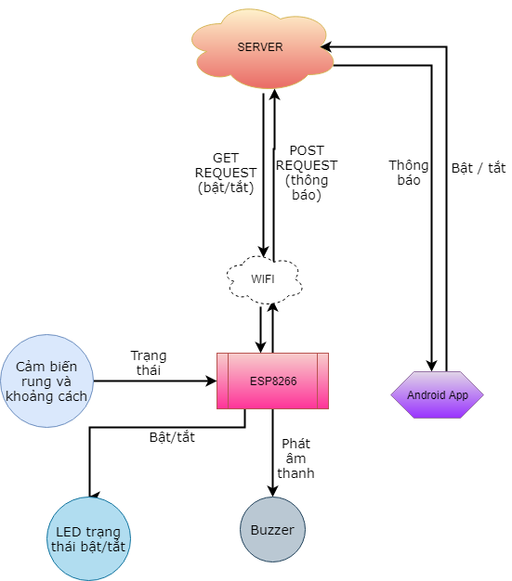
Sơ đồ tổng quát
6

Slide 8
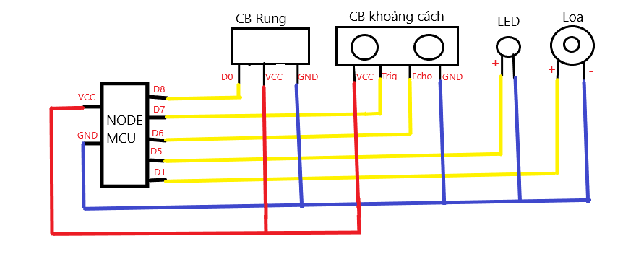
Sơ đồ phần cứng
7

Slide 9
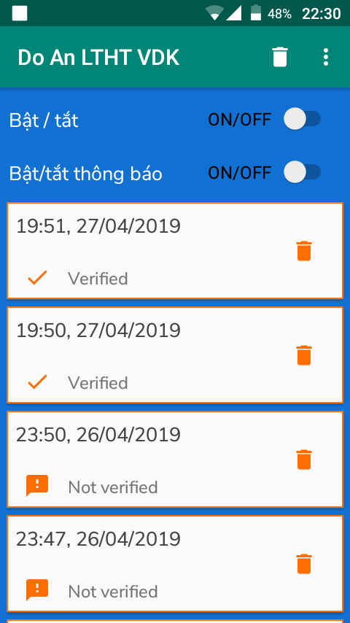

Giao diện app quản lý thông báo
8

Slide 10
Kết quả đạt được
9
Xây dựng được Android App để cho phép người dùng có nhận thông báo và xem lại lịch sử cửa bị mở, bật tắt thiết bị, bật tắt thông báo.
Thông báo bằng loa buzzer khi cửa bị rung, và vừa thông báo bằng loa buzzer và gửi thông báo và sms tới Android App khi cửa bị mở.
Lập trình để cho NODEMCU có thể kết nối với mạng wifi gia đình và có thể kết nối vào mạng wifi mới.
Vẫn gặp 1 số vấn đề về cảm biến rung không được nhạy, nhận sms bị delay một thời gian khá nhỏ, khi không có kết nối Internet hoặc kết nối Internet quá chậm thì không nhận được thông báo.

Slide 11
Đánh giá hệ thống
10
Thiết bị đã có thể kết nối và điều khiển được qua ứng dụng Android, giúp cho việc thao tác trở nên dễ dàng và tiện lợi hơn.
Đáp ứng được một phần yêu cần đặt ra ban đầu cho thiết bị.
Trong quá trình làm đồ án là một thời gian vất vả những cũng là quãng thời gian chúng em học được rất nhiều kiến thức bổ ích và thực tế.
Trong thời gian kế đến bọn em sẽ cố gắng hoàn thiện để thiết bị có thể hoạt động ổn định hơn.
Nhóm đồ án xin chân thành cảm ơn!

Slide 12
THANKS FOR WATCHING
End

